Slide 1
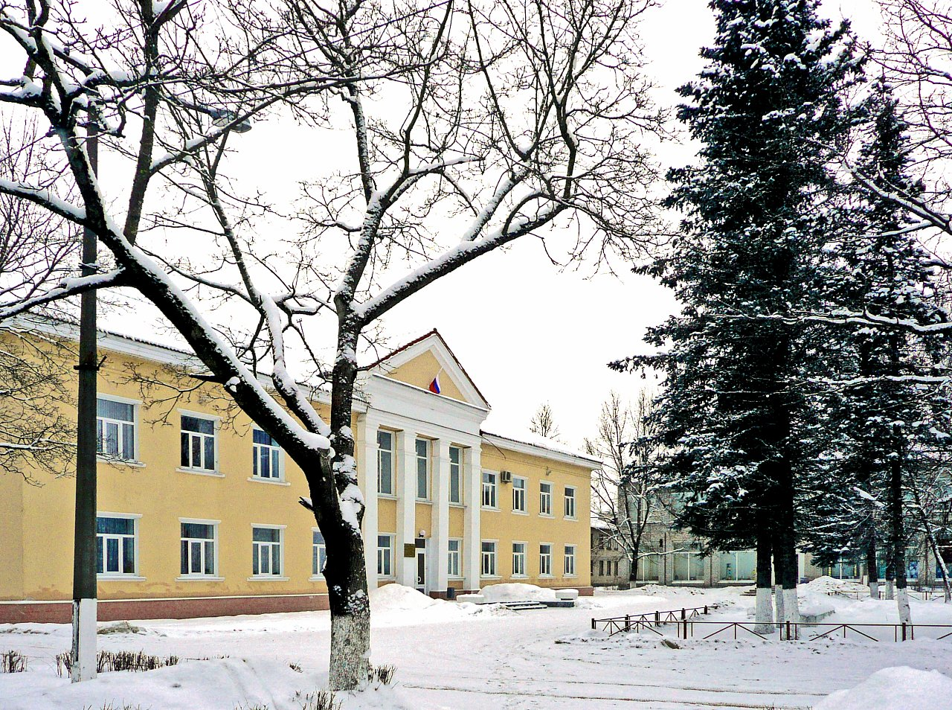
Название города
Название Волосово, как полагают некоторые исследователи, произошло от находившегося здесь в языческий период капища (мольбища) мифического бога ильменских славян — Волоса (или Велеса) — покровителя скотоводства.

Slide 2
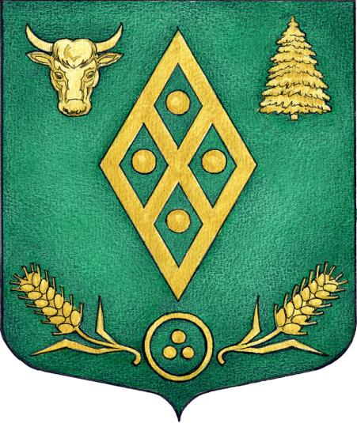
Герб Волосовского муниципального района
"Геральдическое описание герба:
"В зеленом поле сквозной косопересечённый ромб, сопровождаемый во внутренних междукрестиях безантами. В верхнем правом углу – голова быка, в верхнем левом углу – отвлечённая ель. В оконечности щита – три безанта (один и два), окружённые кольцом, сопровождаемым по сторонам двумя отвлечёнными колосьями, положенными дугообразно и направленными в стороны вверх. Все фигуры – золотые".
Голова быка и колосья символизируют животноводство и растениеводство – основу экономики района, а ромбы (элемент древнерусского орнамента) и три безанта в окружности (знак, который по замыслу Н.К. Рёриха, должен помещаться на всех памятниках культуры) – его богатую культуру. Бык связан также с древнеславянским богом скота Велесом (Волосом), от имени которого происходят топонимы Волосово и Волосовский р-н.

Slide 3
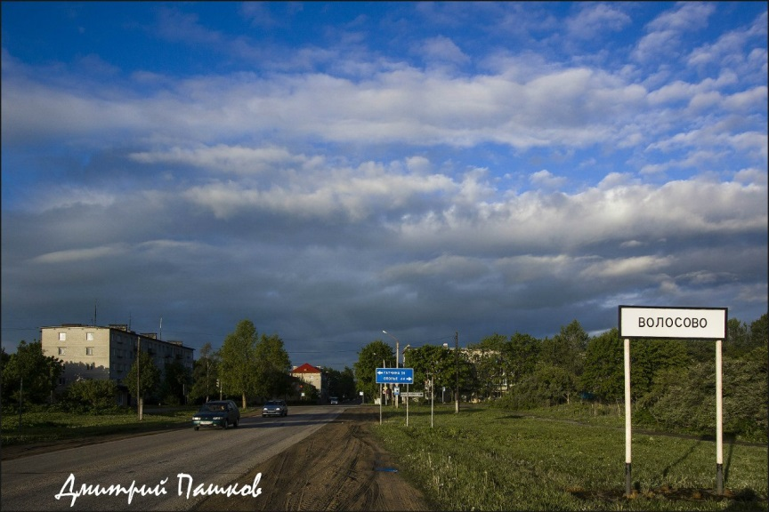
Золотая фигура старца символизирует многовековую, более чем 500-летнюю историю Волосово – сначала деревни, затем – в XX в. – рабочего поселка, центра крупного района Ленинградской области (с 1927 г.), а с 1999 г. – города. Первое упоминание о Волосово относится к 1499 г. В течении многих веков Волосово – небольшая деревня, расположенная среди лесов (зеленый цвет поля, символ медведя), получившая свое развитие только во второй половине XIX в. Гусли на коленях старца – символ богатой духовной культуры края, развитие в Волосово народного искусства. На Волосовской земле проводятся праздники и фестивали районного и областного уровня – праздник народного творчества (с 1987 г.), областной праздник славянских культур «Славянское кольцо». В городе действует городской досуговый центр «Родник» с большим концертным залом, библиотекой, историко-краеведческий музей, Волосовская школа искусств им. Н.К. Рериха, парк культуры и отдыха «Велес». Особое внимание уделяется развитию народных художественных промыслов и ремесел. Имеется русский народный хор. Медведь – символизирует Волосово как центр лесного края, а бык – как центр сельскохозяйственного района.

Slide 4

Древняя легенда гласит: на месте между селениями Кандакюль и Сельцо древние славяне поклонялись своему языческому богу Велесу (Волосу) – покровителю скотоводства. От его имени и ведет свое название Волосово. Символ старца, сидящего на троне с выходящими из-за него медведем и быком символизируют образ Велеса (Волоса) – древнеславянского бога плодородия, «скотьего бога». Древнерусский культ Велеса связан с почитанием медведя как хозяина животных. По мнению Рыбакова, Велес – это дух убитого медведя, которого надо было задабривать. Медведь — это «лесной царь», которому приносили просьбы о сохранности всей скотины. Рыбаков пишет, что «Велес» мог выступать и в виде медведя, «лесного царя», и в виде быка, представителя «рогатого богатства». Медведь — символ предусмотрительности, а бык – плодородия и процветания.
Гусли символизируют упоминание в «Слове о полку Игореве» Бояна, как внука Велеса.
Зелень – традиционный цвет природы, ее возрождения каждую весну, символизирует надежду, изобилие, здоровье, свободу и радость. Символ лесных богатств и сельскохозяйственных угодий.
Золото – духовное величие, могущество, силу, постоянство, справедливость, добродетель, верность.

Slide 5

Флаг
"В зеленом поле сидящий прямо на золотом дамасцированном троне старец в длинной древнерусской одежде, держащий на коленях гусли, на которых возложена его правая рука, а в левой руке – посох. Из-за трона по сторонам выходящий бык вправо и медведь – влево. Все фигуры золотые». Старец символизируют образ Велеса (Волоса) – древнеславянского бога плодородия, «скотьего бога», культ к-рого, по мнению исследователей, был связан с почитанием медведя как хозяина животных. Медведь – символ предусмотрительности, бык – плодородия и процветания. Гусли напоминают о легендарном певце Бояне (в «Слове о полку Игореве» он назван внуком Велеса), а также символизируют богатую духовную культуру края. Флаг представляет собой прямоугольное полотнище с отношением шир. к дл. 2:3, воспроизводящее композицию герба в зеленом и желтом цветах".

Slide 6
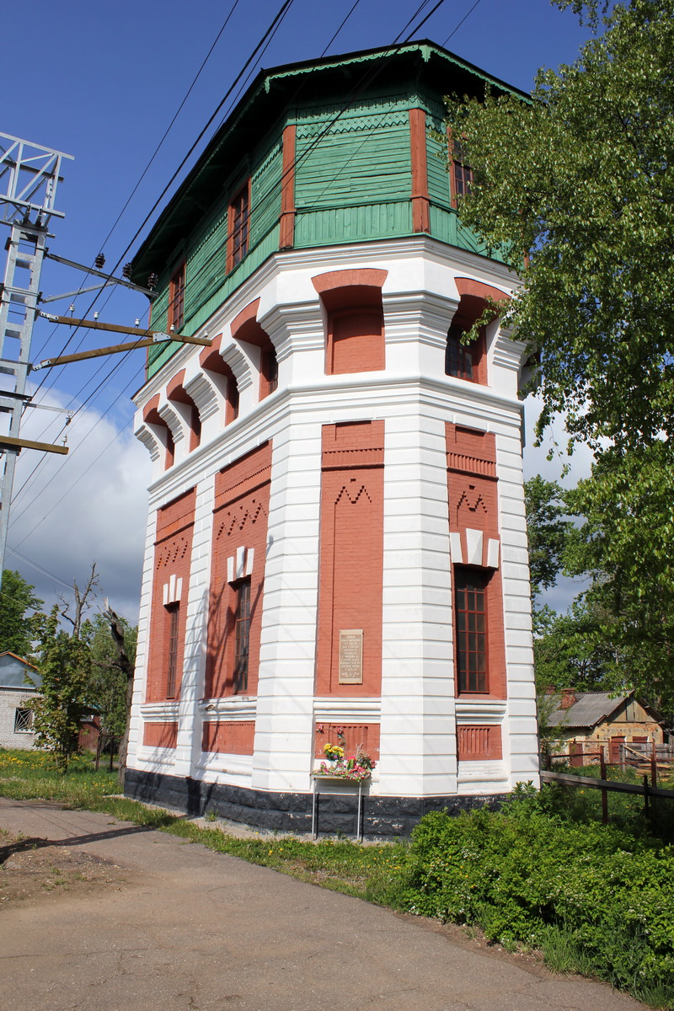
Гимн города Волосово
Велес, Волос, Власий – божество,
От тебя наш град берет начало.
Волосово – древнее родство
Узами судьбы нас обвенчало.
Город – парк… Здесь любим и растем,
Сердце наполняем красотою.
Здесь семьею дружною живем,
Душу очищаем добротою.
Волосово славное мое,
Ты родней всех, ближе и дороже.
Имя в сердце мы несем твое,
Потому что нас ты любишь тоже.
Будь же вечен, город молодой,
Благородством славься и делами.
Уголок России мой родной,
Мы с тобой, и ты – навеки с нами!
Слова Леонида Найденка
Музыка Альберта Яцевича

Slide 7
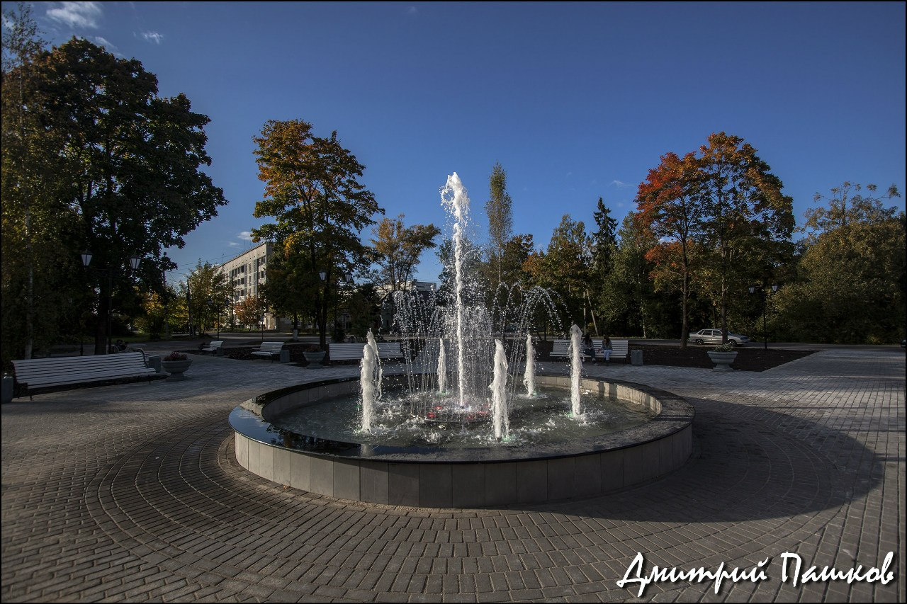

Slide 8
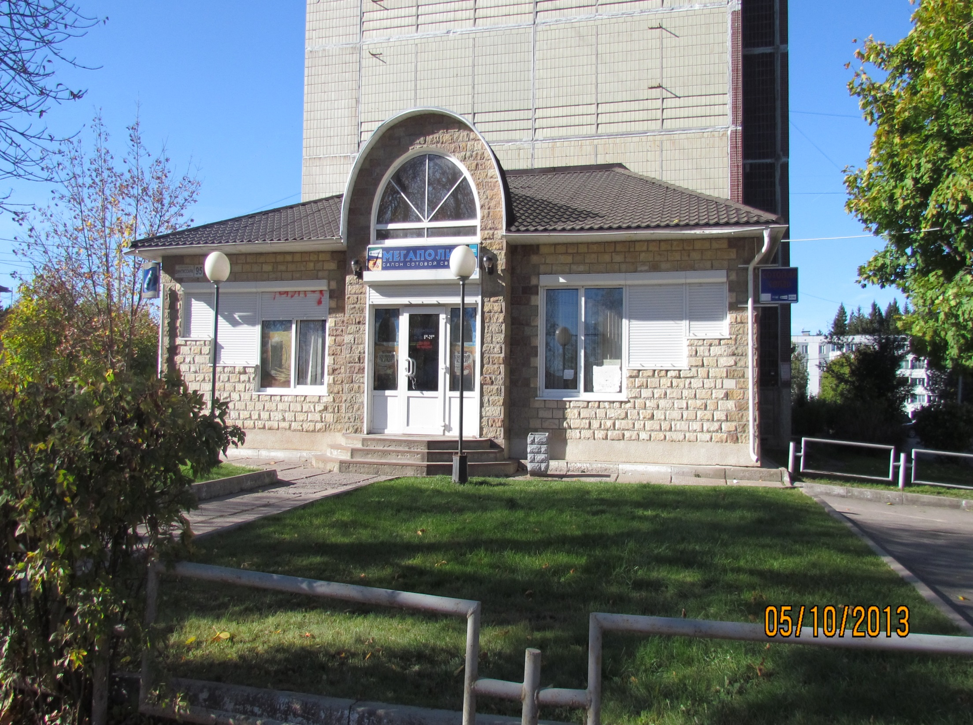

Slide 9
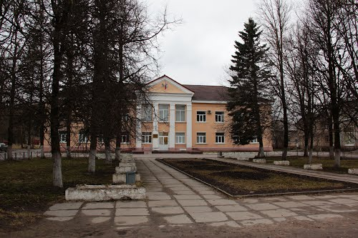

Slide 10
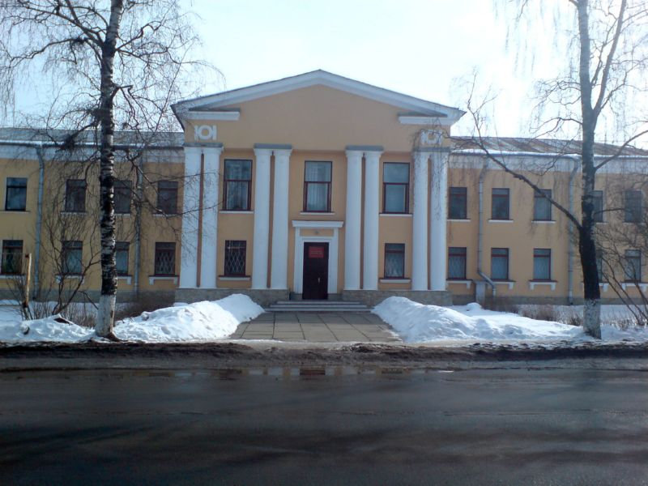

Slide 11
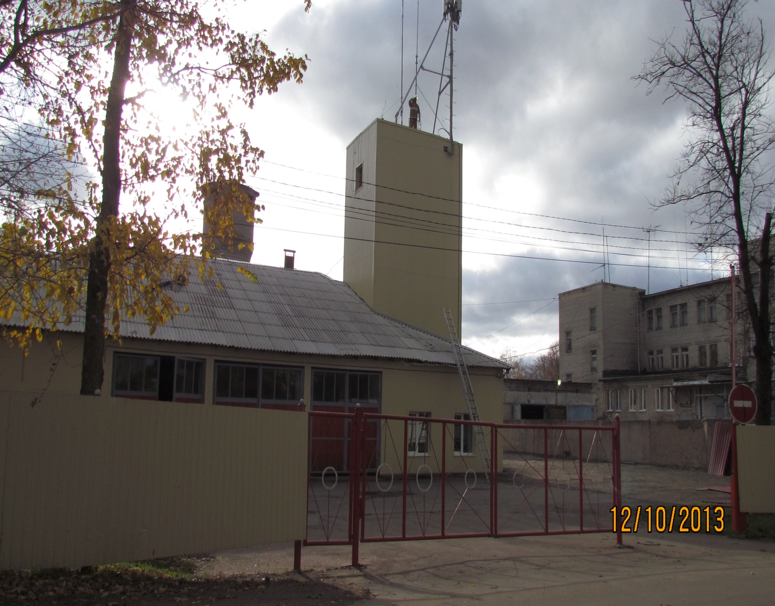

Slide 12
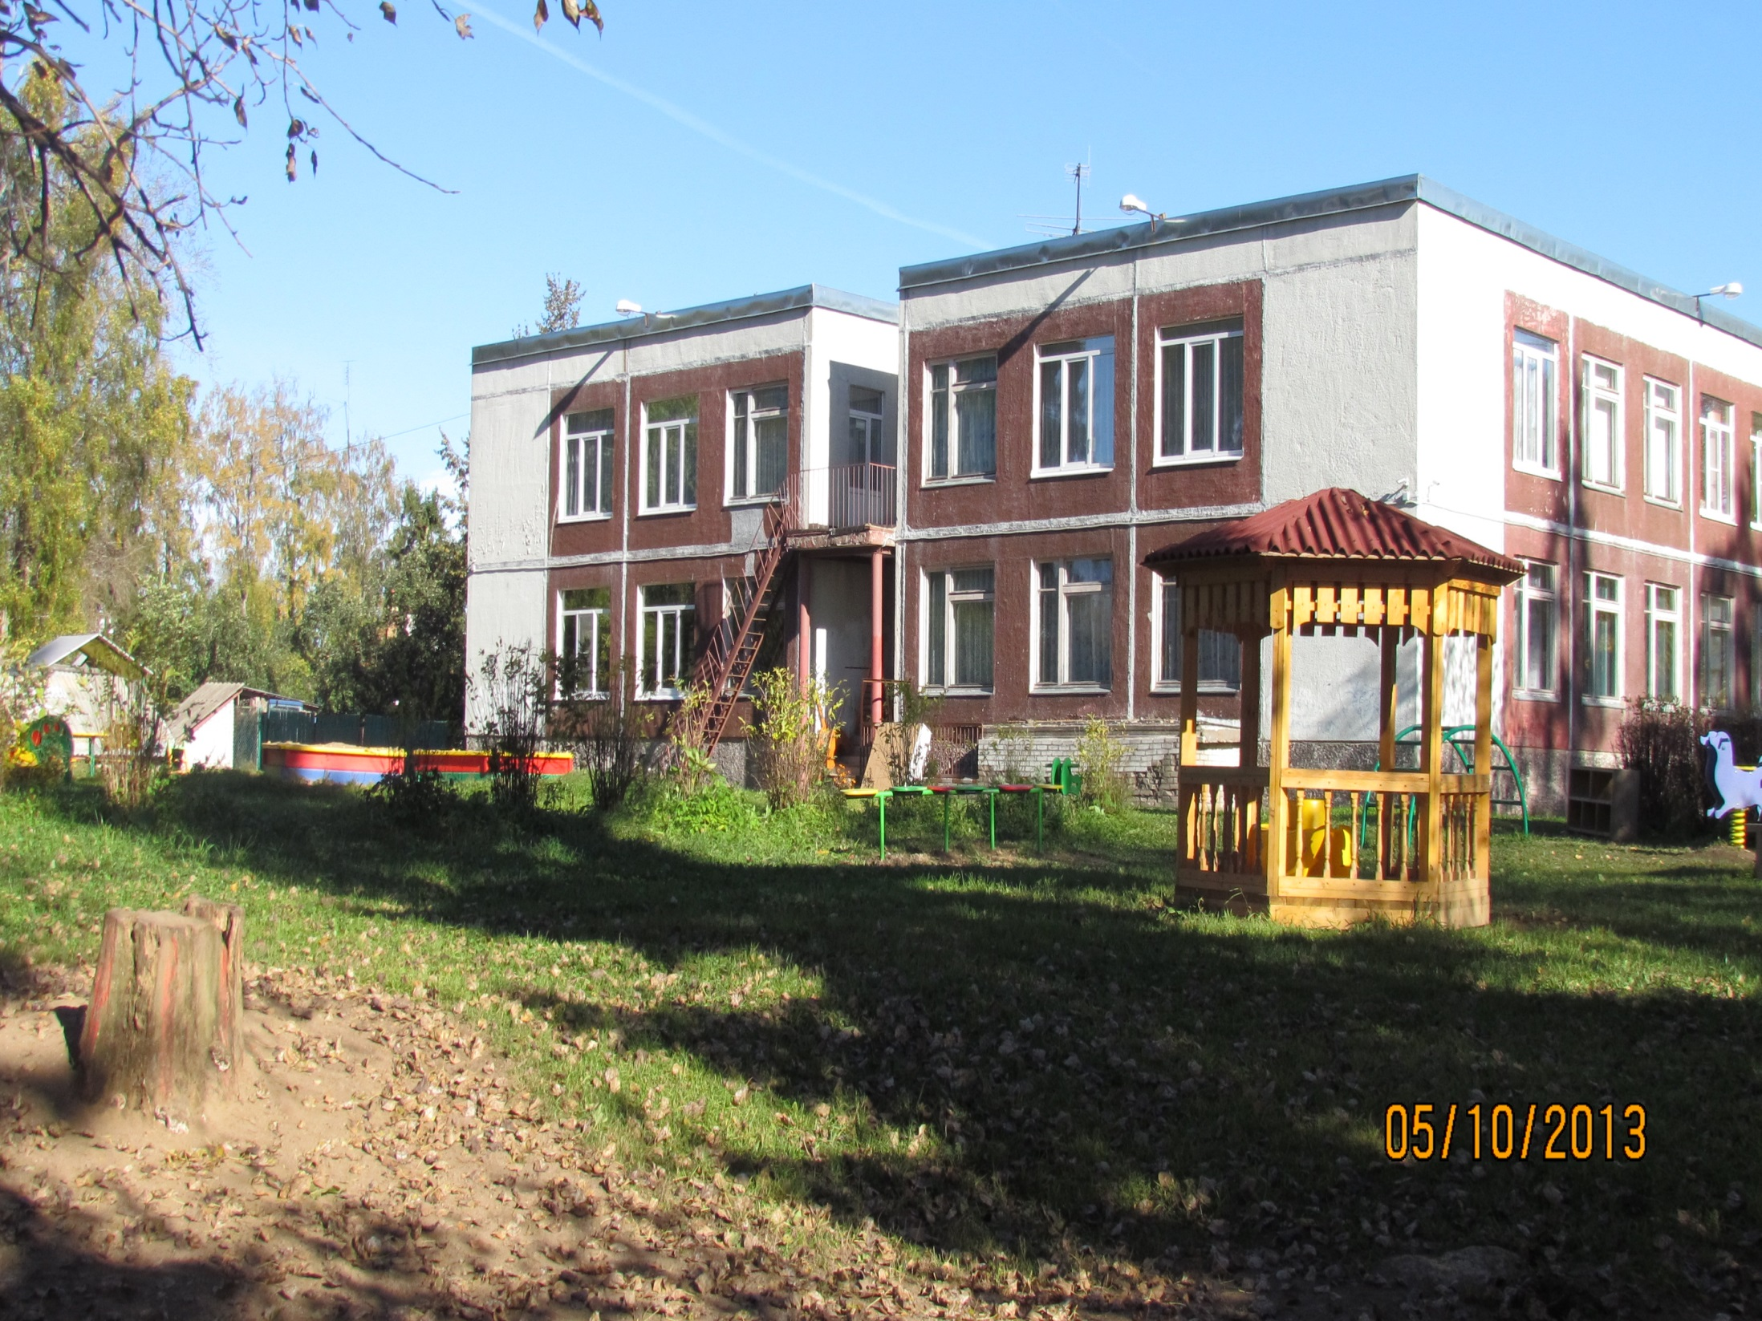

Slide 13
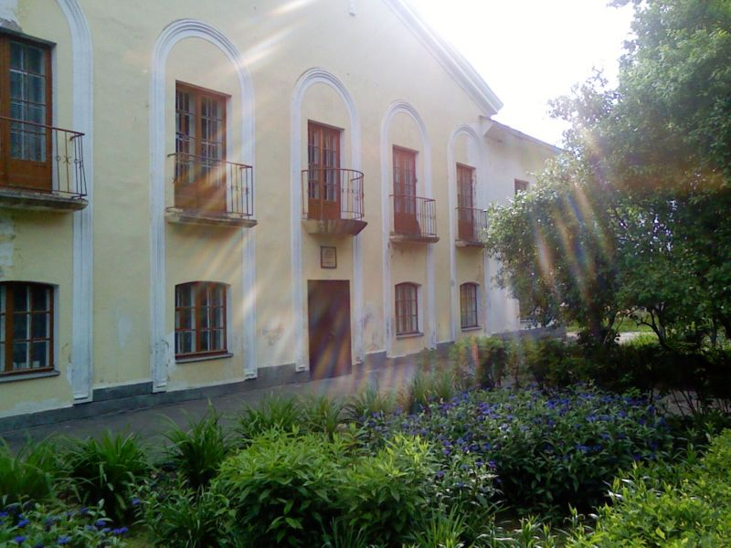

Slide 14
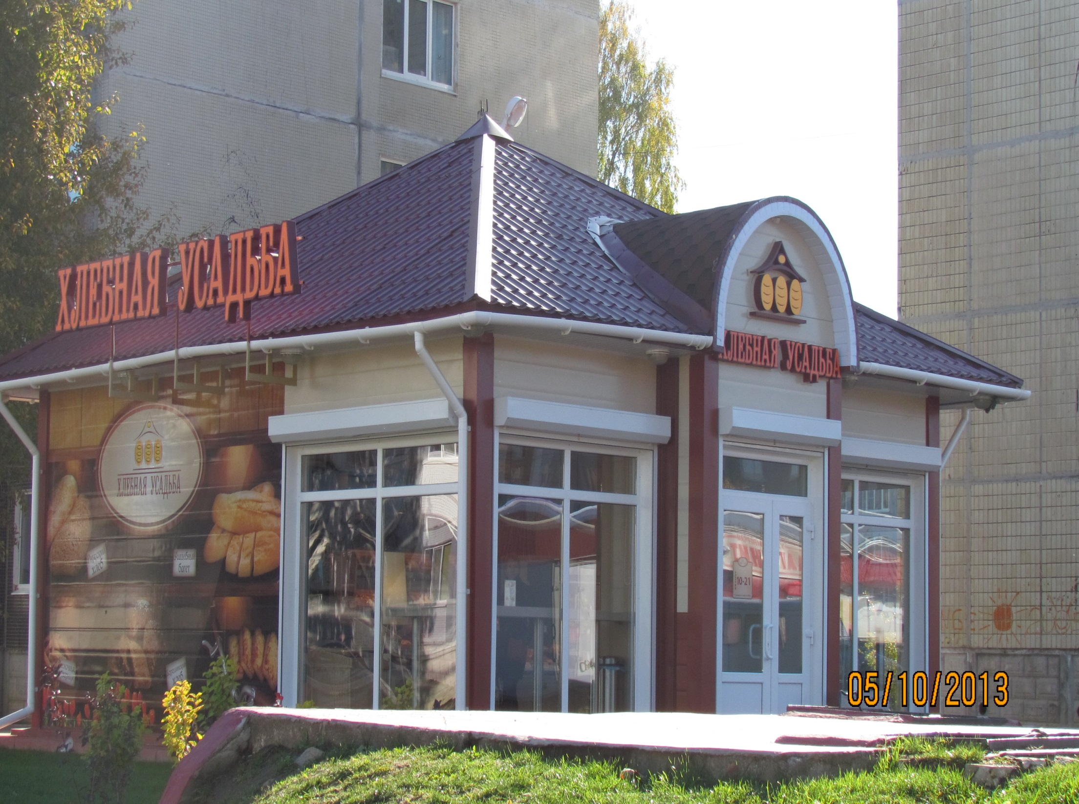

Slide 15
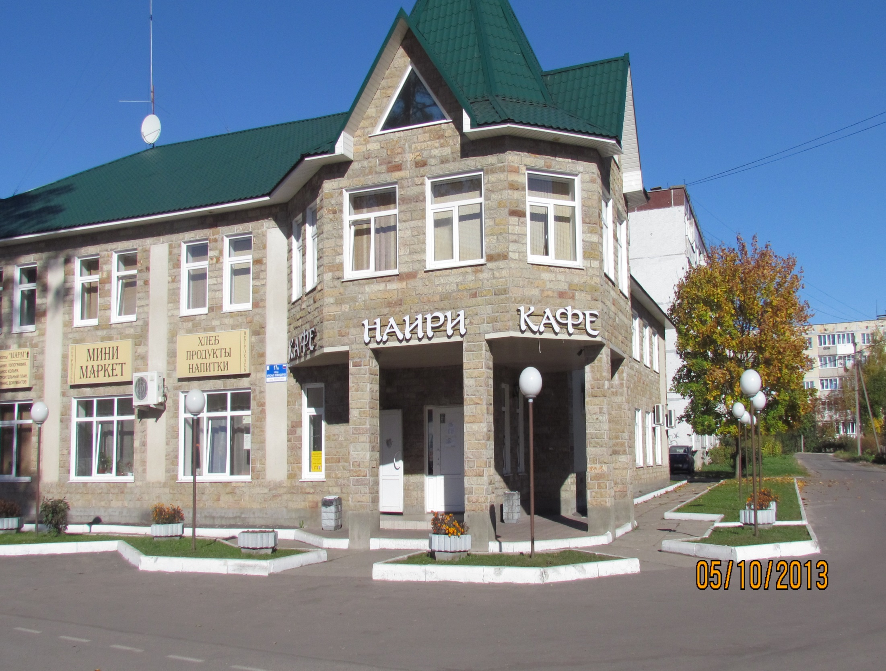

Slide 16
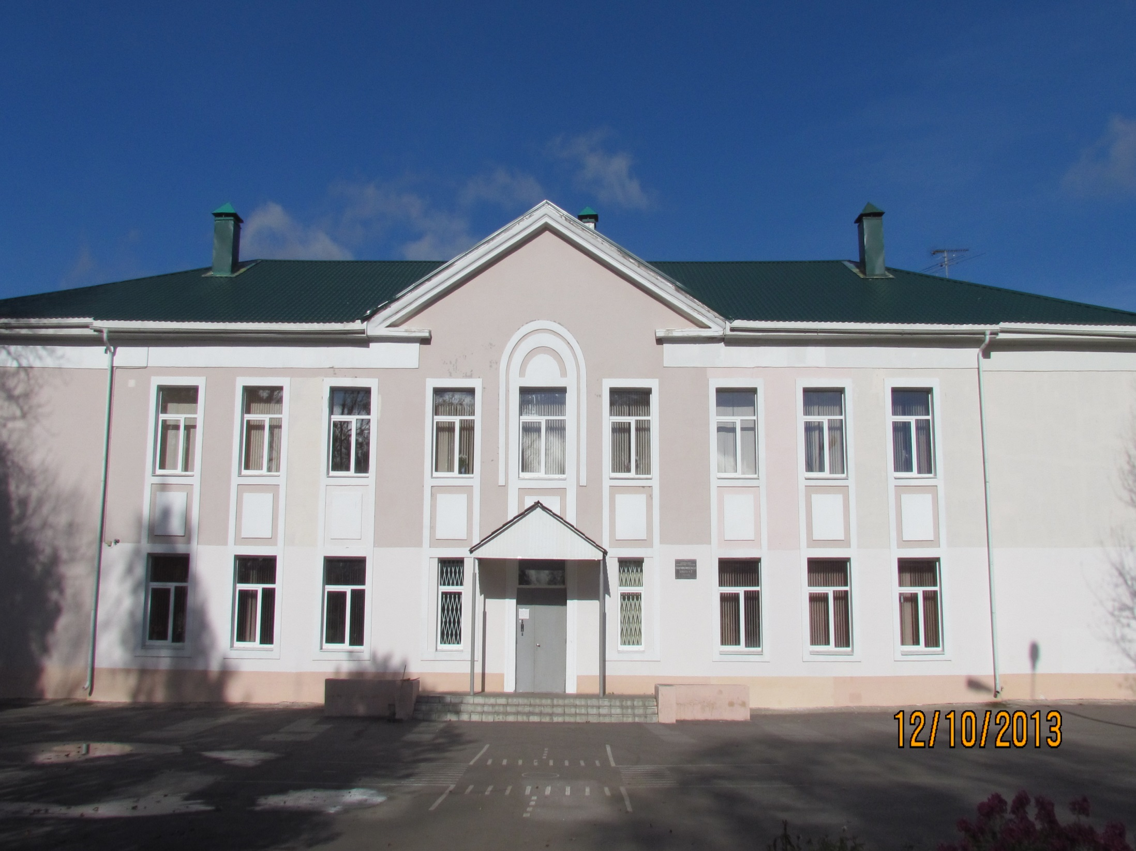

Slide 17
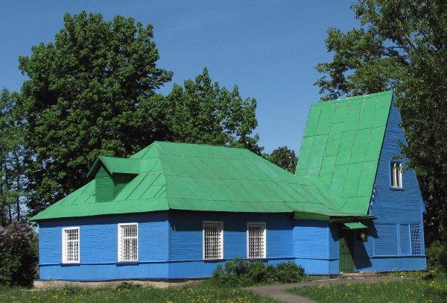

Slide 18
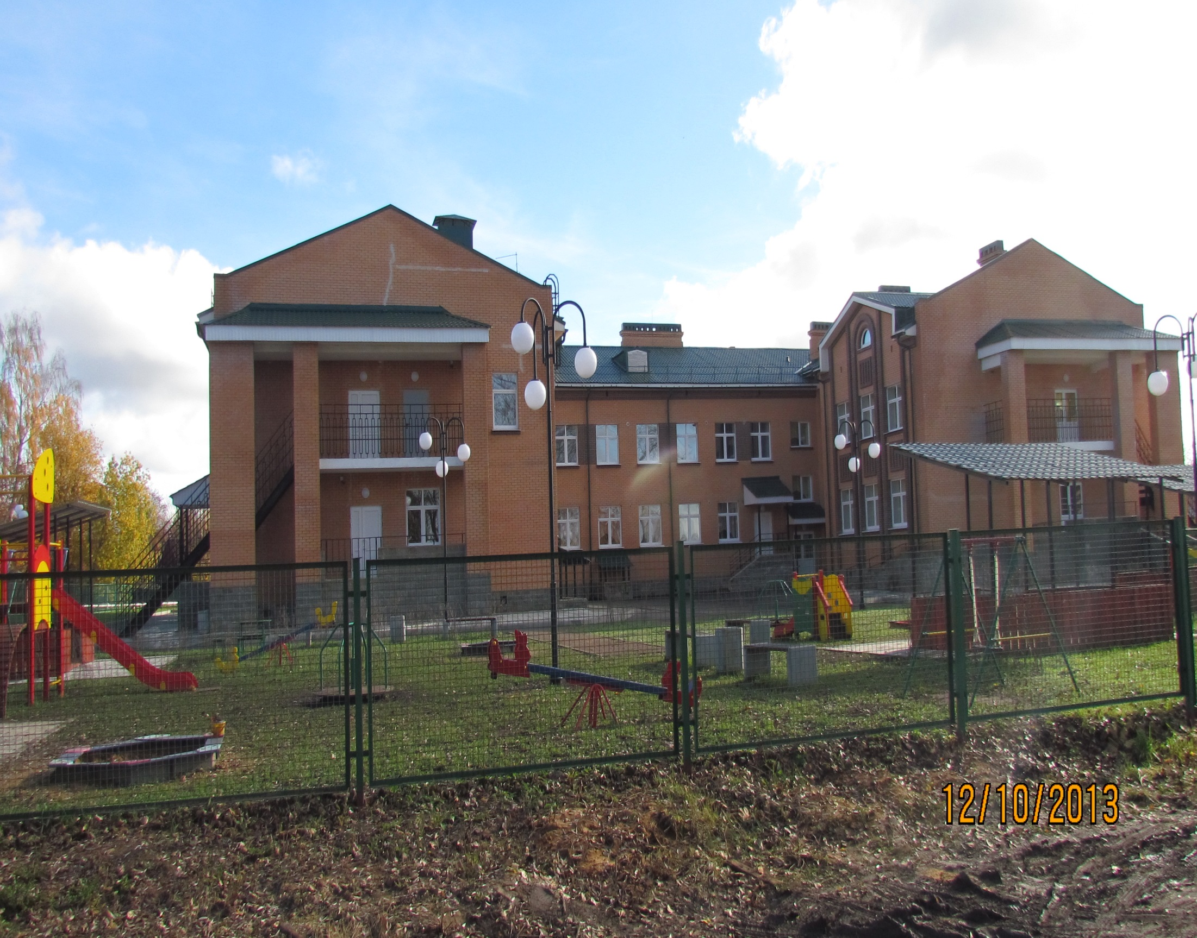

Slide 19
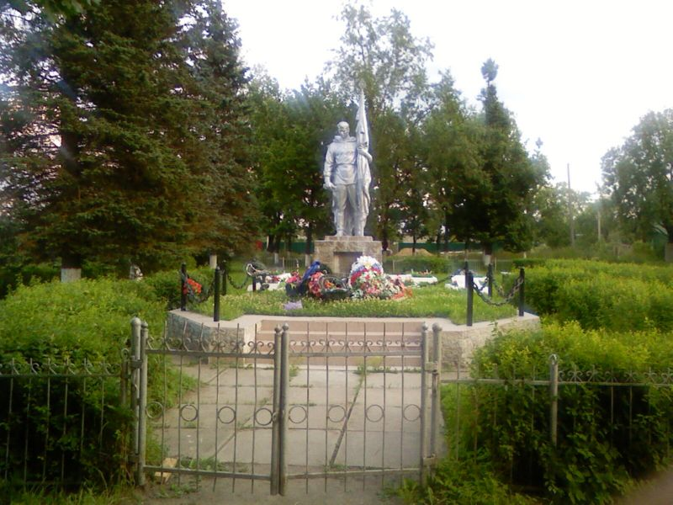

Slide 20
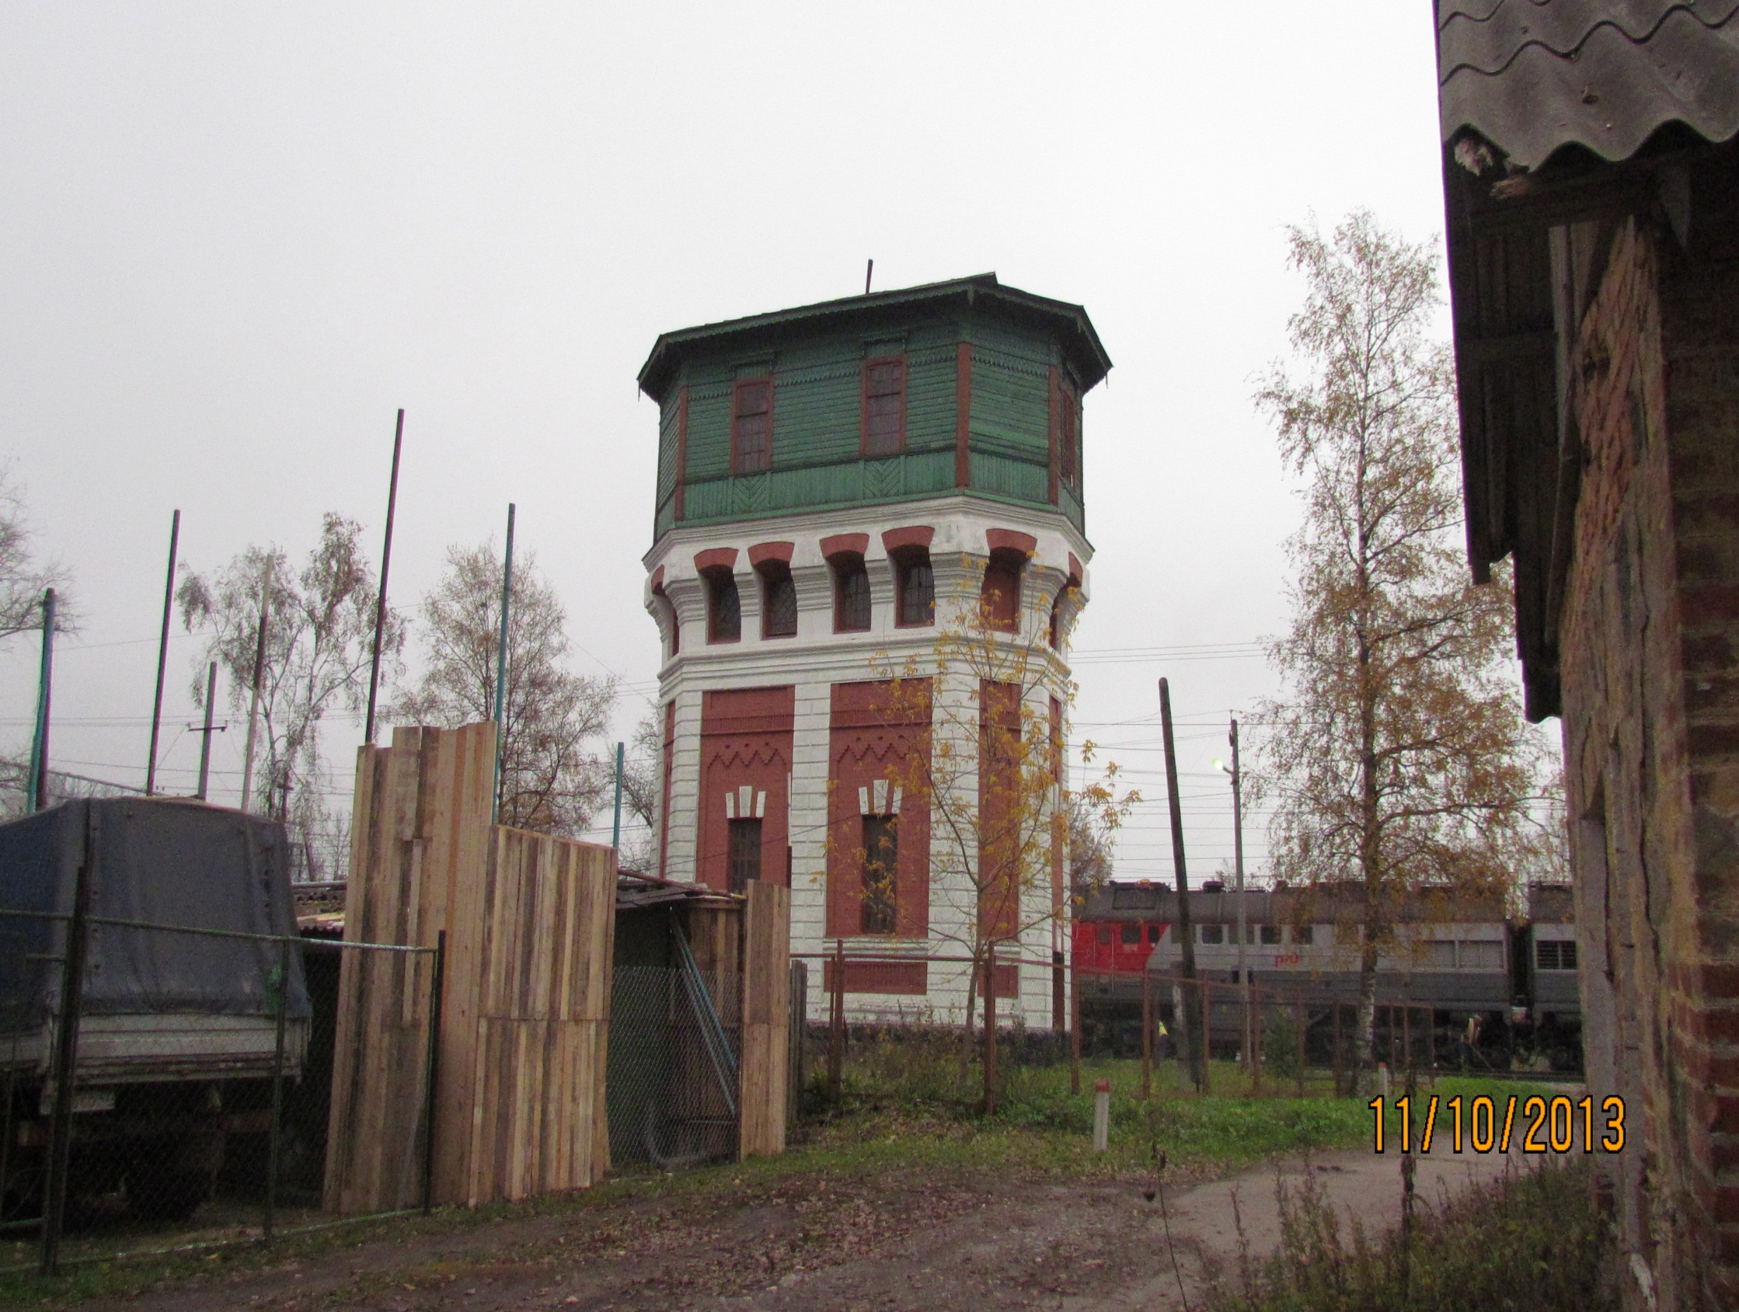

Slide 21
